Slide 1
Алгебра
7 сынып
III тоқсан

Slide 2
Қысқаша көбейту формулаларының көмегімен өрнектерді түрлендіру

Slide 3
Бүгінгі сабақта:
Қысқаша көбейту формулаларының көмегімен өрнектерді түрлендіруді меңгересіз

Slide 4
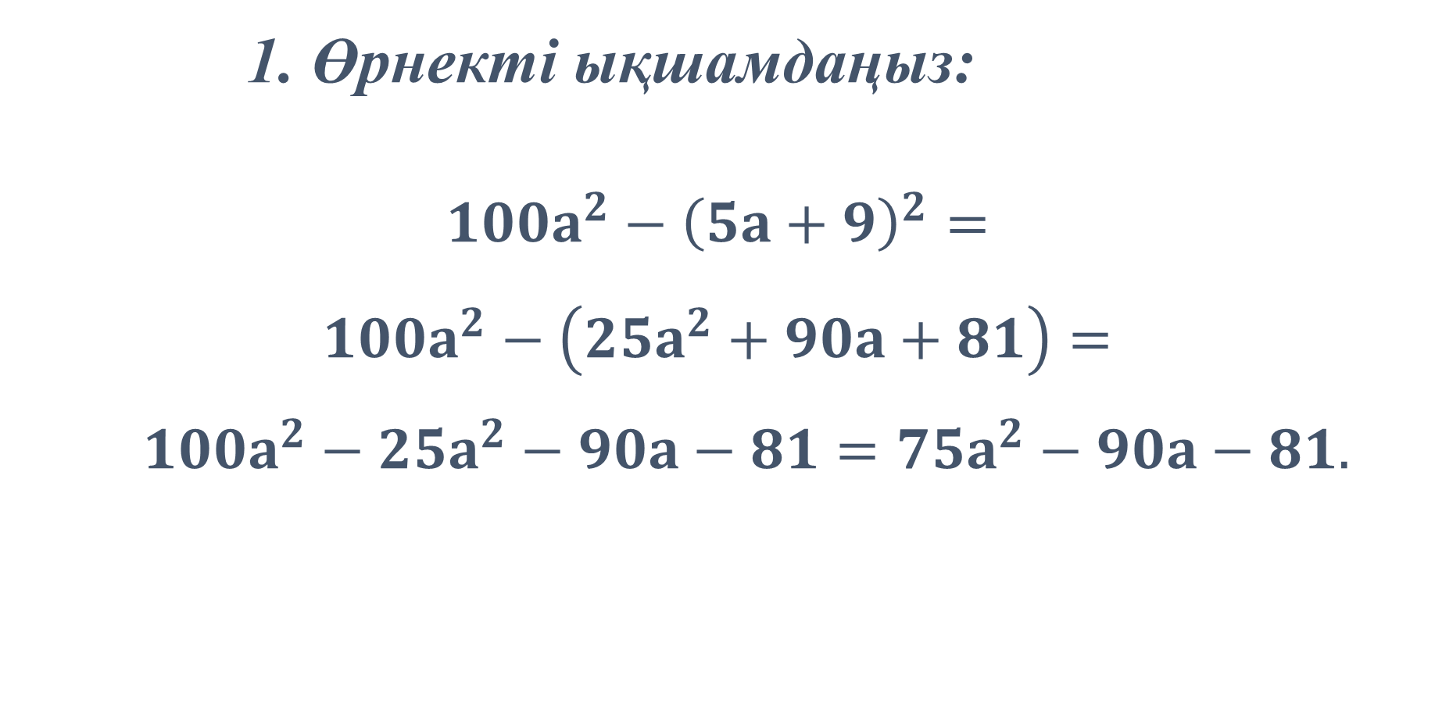
ТАПСЫРМАЛАР:
1. Өрнекті ықшамдаңыз:
$$100a^{2}−{\left(5a+9\right)}^{2}=$$
$$100a^{2}−\left(25a^{2}+90a+81\right)=$$
$100a^{2}−25a^{2}−90a−81=75a^{2}−90a−81.$

Slide 5
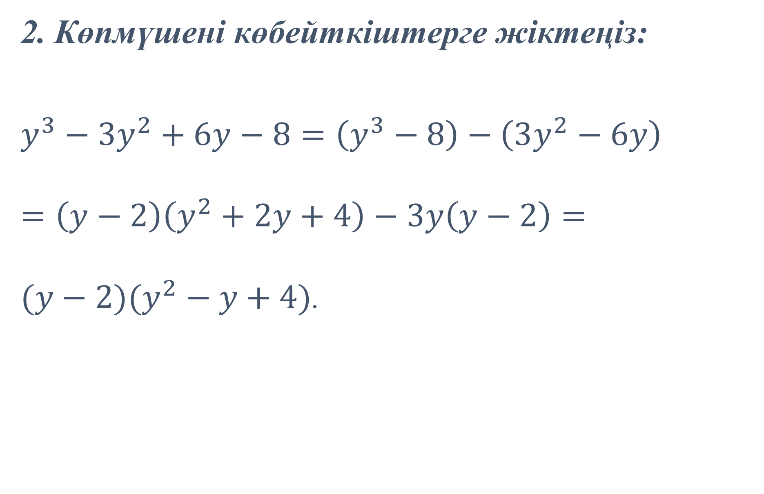
2. Көпмүшені көбейткіштерге жіктеңіз:
$$y^{3}−3y^{2}+6y−8=\left(y^{3}−8\right)−\left(3y^{2}−6y\right)=\left(y−2\right)\left(y^{2}+2y+4\right)−3y\left(y−2\right)=$$
$(y−2)(y^{2}−y+4)$.

Slide 6
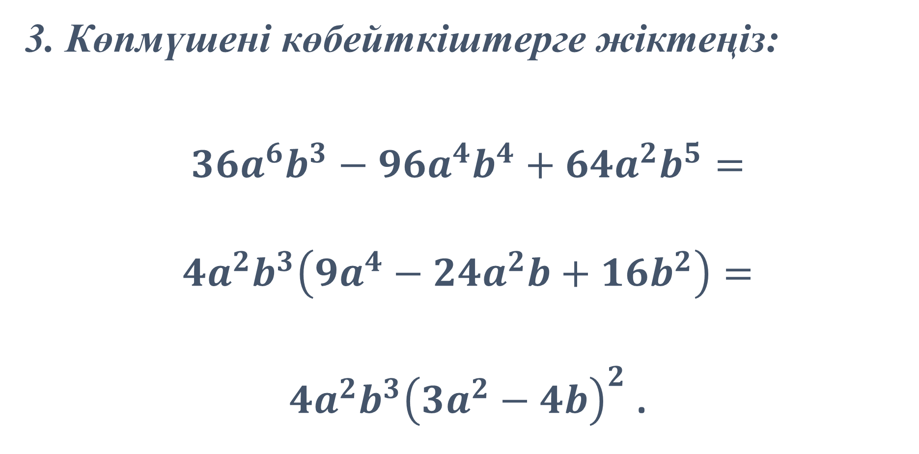
3. Көпмүшені көбейткіштерге жіктеңіз:
$$36a^{6}b^{3}−96a^{4}b^{4}+64a^{2}b^{5}=$$
$$4a^{2}b^{3}\left(9a^{4}−24a^{2}b+16b^{2}\right)=$$
$4a^{2}b^{3}{\left(3a^{2}−4b\right)}^{2}$ .

Slide 7
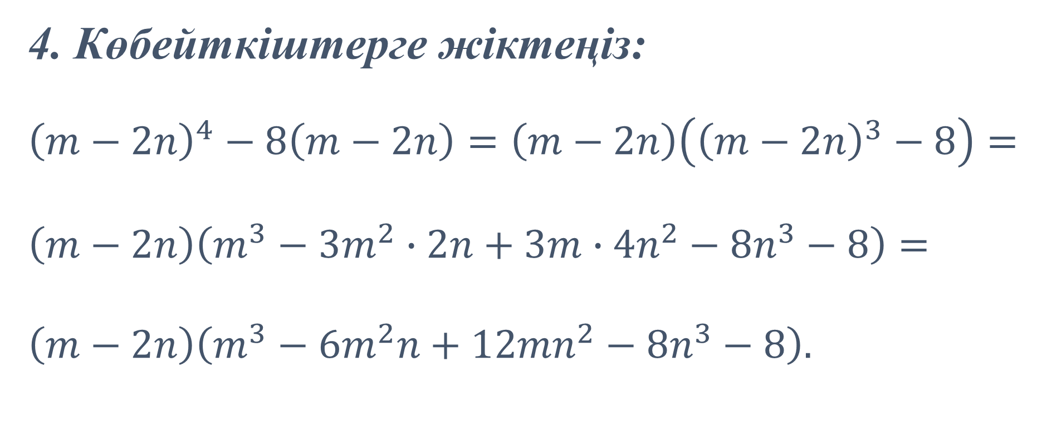
4. Көбейткіштерге жіктеңіз:
$${\left(m−2n\right)}^{4}−8\left(m−2n\right)=\left(m−2n\right)\left({\left(m−2n\right)}^{3}−8\right)=$$
$$\left(m−2n\right)\left(m^{3}−3m^{2}∙2n+3m∙4n^{2}−8n^{3}−8\right)=$$
$\left(m−2n\right)\left(m^{3}−6m^{2}n+12mn^{2}−8n^{3}−8\right).$

Slide 8
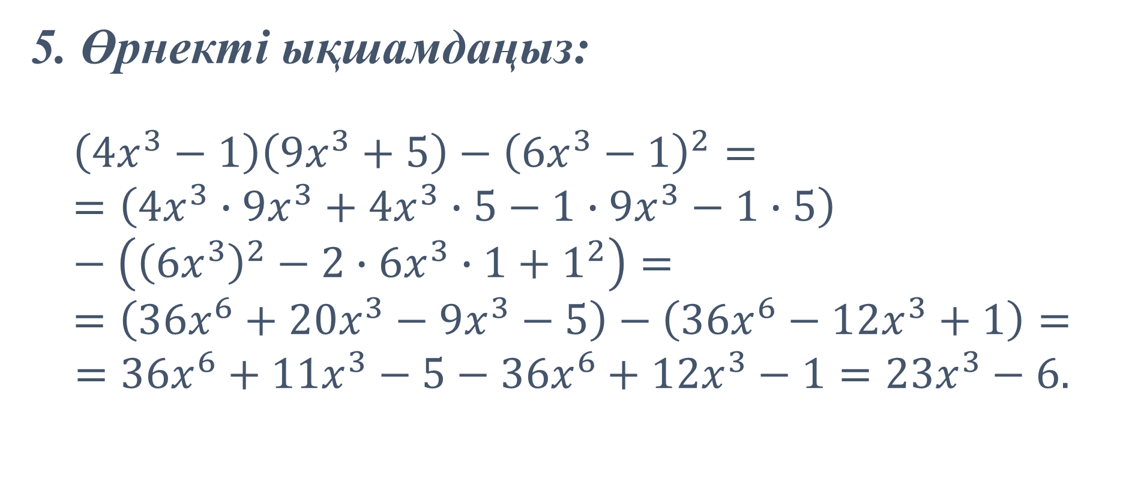
5. Өрнекті ықшамдаңыз:
$$\left(4x^{3}−1\right)\left(9x^{3}+5\right)−{\left(6x^{3}−1\right)}^{2}==\left(4x^{3}∙9x^{3}+4x^{3}∙5−1∙9x^{3}−1∙5\right)−\left({\left(6x^{3}\right)}^{2}−2∙6x^{3}∙1+1^{2}\right)==\left(36x^{6}+20x^{3}−9x^{3}−5\right)−\left(36x^{6}−12x^{3}+1\right)=$$
$$=36x^{6}+11x^{3}−5−36x^{6}+12x^{3}−1=23x^{3}−6.$$

Slide 9

6. Көбейткіштерге жіктеңіз:
$$a^{2}−7ab+12b^{2}=a^{2}−3ab−4ab+12b^{2}==\left(a^{2}−3ab\right)−\left(4ab−12b^{2}\right)=a\left(a−3b\right)−4b\left(a−3b\right)=\left(a−4b\right)\left(a−3b\right).$$

Slide 10
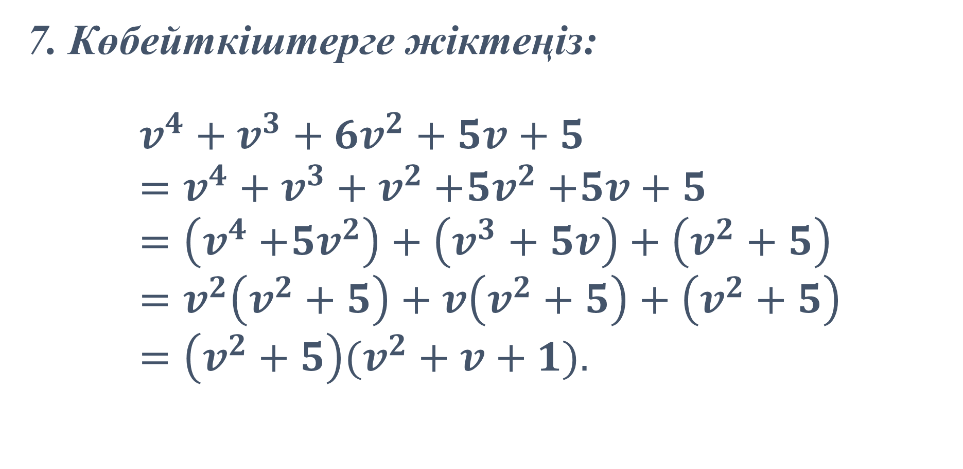
7. Көбейткіштерге жіктеңіз:
$$v^{4}+v^{3}+{6v}^{2}+5v+5=v^{4}+v^{3}+v^{2}{+5v}^{2}+5v+5=\left(v^{4}{+5v}^{2}\right)+\left(v^{3}+5v\right)+\left(v^{2}+5\right)=v^{2}\left(v^{2}+5\right)+v\left(v^{2}+5\right)+\left(v^{2}+5\right)=\left(v^{2}+5\right)(v^{2}+v+1).$$

Slide 11
Қорытынды
Қысқаша көбейту формулаларының көмегімен өрнектерді түрлендіруді меңгердіңіз

